Slide 1
第10章 直流电源
10.1 直流电源的组成和功能
10.4 稳压二极管稳压电路
10.5 串联式稳压电路

Slide 2
10.1直流稳压电源的组成和功能
电网电压
50Hz, 有效值220V
交流
电源
变压
器
整流
电路
滤波
电路
稳压
电路
负
载
u1
u2
UI
UO
全波整流
单向脉动电压
各部分电路输出波形
将电源的交流电压变成直流电压
功能

Slide 3
如没稳压电路环节, 即整流滤波的输出UI直接为Uo
电网电压的波动
UI (Uo)变化
负载的变化
如有稳压电路环节, 即整流滤波的输出为UI, 稳压电路的输出为Uo
电网电压的波动
稳压电路
负载的变化
Uo基本不变化

Slide 4
分类
常用稳压电路
(小功率设备)
稳压管
线性
开关型
稳压电路
稳压电路
稳压电路
性能较好，用得多，有集成器件.
电路简单，但带负载能力差。
效率较高，目前已广泛使用。

Slide 5
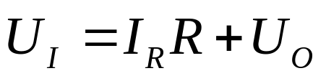
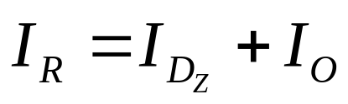
10.4 稳压二极管稳压电路
1. 稳压电路的工作原理
I_{R}
R
I_{o}
ID_{Z}
u₁
u₂
U_{o}
U_{I}
D_{Z}
R_{L}
C
U_{Z}
使用稳压管时必须串联限流电阻

Slide 6
i/mA
-U_{Z}
0
-I_{Zmin}
u/V
-I_{Zmax}

Slide 8
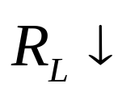
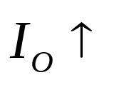
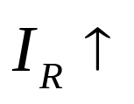
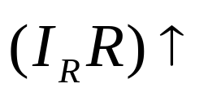
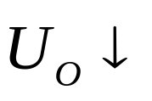

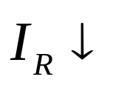
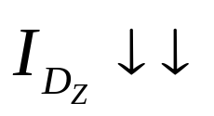
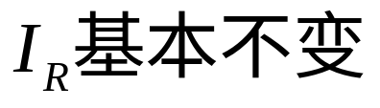

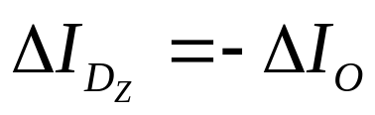
I_{R}
R
I_{o}
ID_{Z}
u₁
u₂
U_{o}
D_{Z}
R_{L}
C
U_{I}
U_{Z}

Slide 9
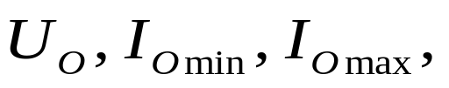

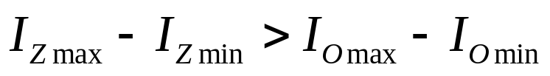
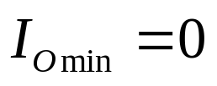
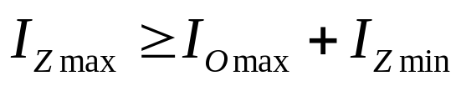
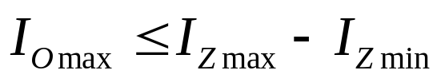
10.4.4 稳压电路参数的选择
已知:
的波动范围
选择输入电压
U_{I}= (2 ~ 3) U_{O}
选择稳压管
U_{Z}= U_{O}
输出电压不可调
输出电流较小

Slide 10
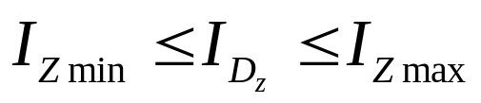
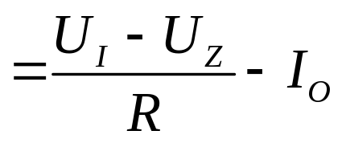
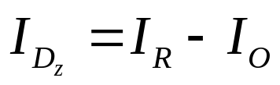
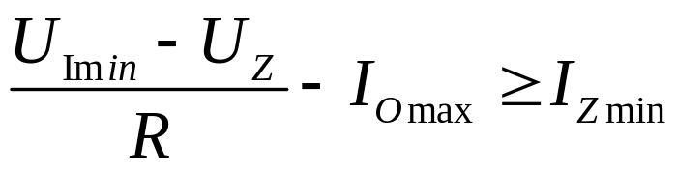
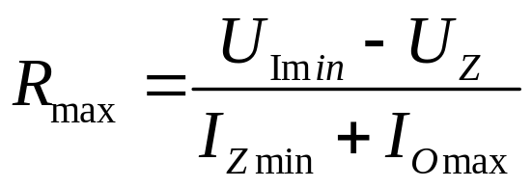
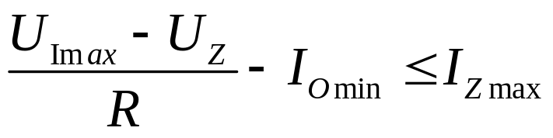
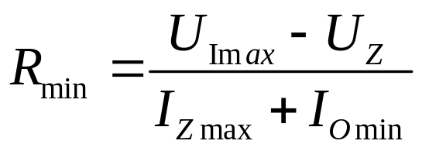
选择限流电阻R

Slide 11
作业:
10.11 (1), 10.12

Slide 12
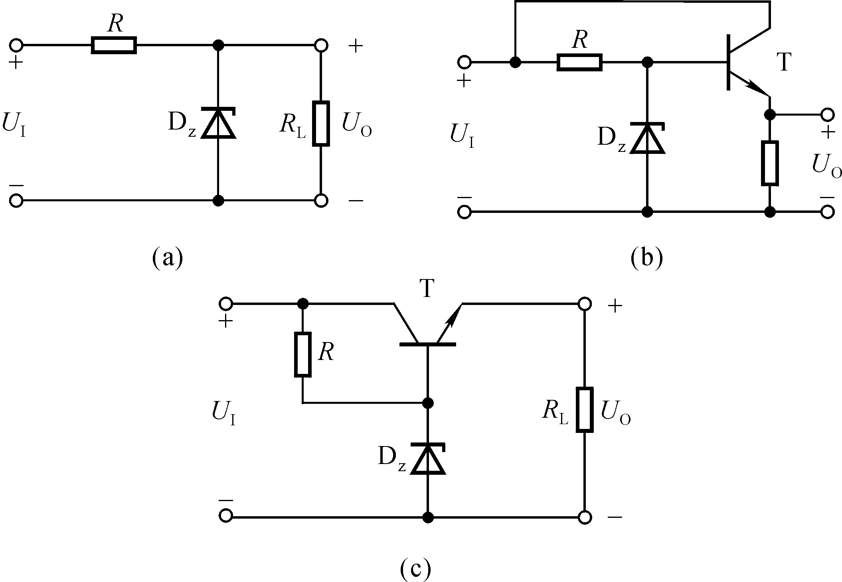


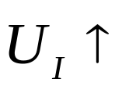
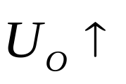
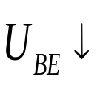
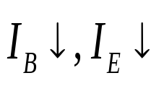
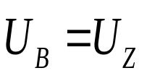
调整管
基本调整管稳压电路(自学）
RL
基级输入是直流信号UZ,同时也提供静态偏置
射极输出器, 引入了电压串联负反馈, 稳定UO
幅值
不变
如为深度电压串联负反馈
UO与 RL无关

Slide 13
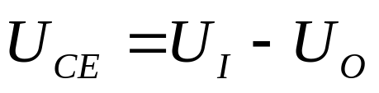
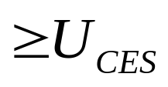
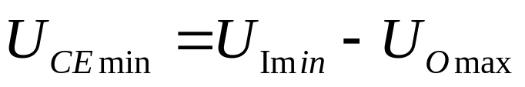
基本调整管稳压电路
调整管
调整管始终工作在放大区
线性稳压电路
调整管和负载串联
串联型稳压电路

Slide 14
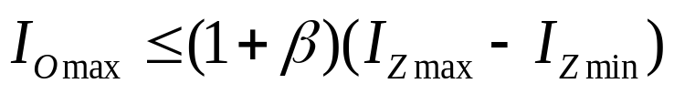
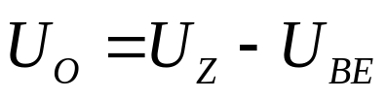
调整管
基本调整管稳压电路
利用T提高了输出电流
输出电压仍不可调

Slide 15
10.5 串联型稳压电路(线性稳压电路)
10.5.1 具有放大环节的串联型晶体管稳压电路
1. 串联型稳压电路的组成框图
调整元件
I_{O}
采样环节
U_{I}
比较放大
Uo
R_{L}
基准电压
由四个环节组成

Slide 16
调整元件:可以是单个晶体管，也可以是复合管
比较放大:可以是单管放大电路，差放电路，也可以是集成运放（一定有负反馈）
基准电压:要求严格保持恒定，常用稳压管
采样环节:取出稳压电路输出电压Uo的一部分，并把它送到比较放大环节去和基准电压比较
如Uo偏离所需的稳定值，和基准电压比较后，有一偏差信号经放大后送到调整元件的输入端。误差放大器。
调整管最后起调整输出电压的作用，并向负载提供大电流。

Slide 17
2. 串联反馈型稳压电路
T1与 RL串联
采样环节
带负反馈
调整元件
比较放大
串联反馈型
T₁
R₁
I_{O}
U_{O}
∞
R
A
U_{I}
R₂
R_{L}
+
+
D_{Z}
R₃
U_{Z}
R限流电阻不可少
基准电压

Slide 18
集成运放为同相直流输入比例运算电路
输入信号为UZ
调整管是射极输出器

Slide 19

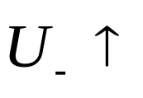
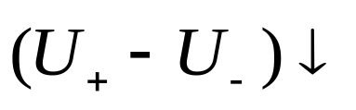
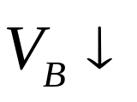
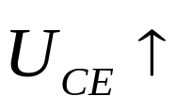
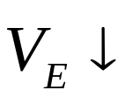
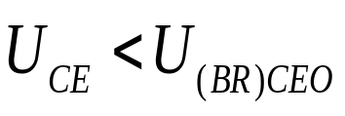
R₁
I_{O}
∞
U_{O}
R
A
U_{I}
R₂
R_{L}
+
+
D_{Z}
R₃
U_{Z}
本质:
UI增大, Uo基本不变
若U_{I}增大时，自动调整过程如下：
U_{Z}不变
射极输出器

Slide 20
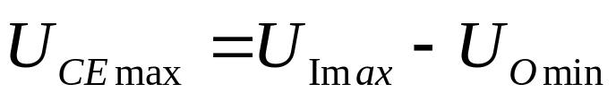
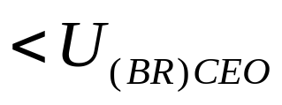
要满足射极输出器
调整管必须始终工作在放大区
线性稳压电路
降压型

Slide 21
R₁
I_{O}
∞
U_{O}
R
A
U_{I}
R₂
R_{L}
+
+
D_{Z}
R₃
U_{Z}
加入了深度直流电压串联负反馈
反馈型稳压电路
输入直流信号:
U_{Z}
输出直流信号:
U_{O}
输出电压Uo稳定
输出电压Uo与RL无关

Slide 22
4. 稳压电路输出电压的大小和调节
R₁
I_{O}
∞
U_{O}
R
A
R'
U_{I}
R₂
R_{L}
+
+
R''
D_{Z}
R₃
U_{Z}
深度直流电压串联负反馈
''
+

R
R
R''

+
R
R
+
R
+
R
{
U
=
U
2
3
U
2
3
=
U
U
=
U
1
2
3
−
O
R
+
R
+
R
O
R
+
R
+
R
Z
O
Z


+
1
2
3
1
2
3
R''
R
U
+
=
U
2
3
Z
R
+
R
+
R


当
R''
=
0
时
,
U
最大
,
U
=
U
1
2
3
2
O
o
max
Z
R
R
+
3
+
''
R
R


当
R
=
R
时
,
U
最小
,
U
=
U
1
2
3
2
2
O
o
min
Z
R
+
R
2
3

Slide 23
通过引入深度直流电压负反馈, 使输出电压Uo稳定
通过引入采样电路, 使输出电压Uo可调

Slide 24
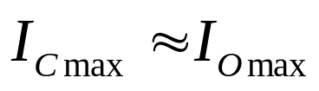
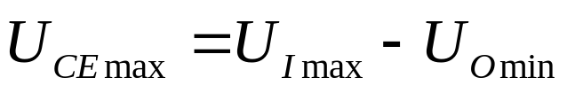
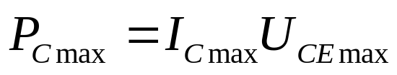
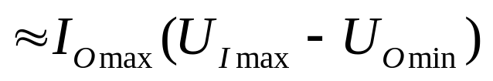
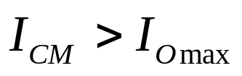
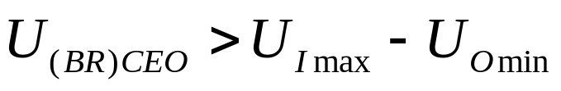
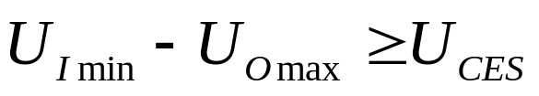
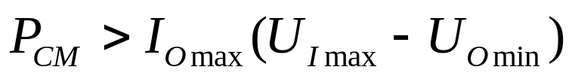
5. 调整管的选择
直流量
要晶体管安全工作，需满足
让调整管始终工作在线性放大区

Slide 25





10.5.3 集成稳压器电路
三端稳压器的外形和方框图
符号
固定式
稳压器的输出电流
公共端电流
可调式
调整端电流

Slide 26


2. 固定式稳压器的电路符号
正输出
负输出
IN
W78XX
OUT
IN
W79XX
OUT
1
2
１
2
3
公共端
公共端
３

Slide 27
固定式稳压器：输出电压(OUT和公共端之间)有七个档次：
如W7805:
OUT和公共端之间: +5V
W7912:
OUT和公共端之间: -12V

Slide 28


可调式稳压器的电路符号
正输出
负输出
IN
W117
OUT
IN
W137
OUT
1
2
１
2
3
调整端
调整端
３
需与其它外接元器件结合，使输出电压可调

Slide 29
10.5.4 三端集成稳压器的应用
1. 固定式的应用
a. 基本应用电路
D
W7812
+
1
2
+
3
U_{I}
U_{o}
C_{i}
C_{o}
= 12V
0.33uF
0.1uF
可根据需要, 选用W78XX, 则 U_{o} = XX V

Slide 30
b. 同时输出正、负电压的稳压电路
W7815
+15V
U_{O1}
C_{i}
C_{O}
U_{I}
C_{i}
C_{O}
U_{O2}
W7915
–15V

Slide 31
c. 提高输出电压的稳压电路
限流电阻不可少
1
W78××
2
+
+
U_{xx}
3
R
U_{I}
U_{o}
C_{i}
C_{O}
D_{Z}
U_{Z}
输出电压 U_{O} = U_{XX} + U_{Z} > U_{XX}

Slide 32

d1. 输出电压可调的稳压电路
W78××
U_{XX}
R₁
∞
C_{o}
U_{I}
R'₂
U_{o}
C_{i}
+
R₂
+
″
R₂
R₃
此电路既提高了输出电压U_{o},又使U_{o}成为可调
集成运放为电压跟随器
有负反馈

Slide 33



d2. 输出电压可调的稳压电路
W78XX
+
1
2
+
3
U_{XX}
R₁
U_{I}
U_{o}
C_{i}
C_{o}
R₂

Slide 34


e. 扩大输出电流的电路
I_{L}
T
I_{o}
W78××
1
2
U_{XX}
R
IR
U_{O}
R_{L}
3
U_{I}
C_{i}
D_{Z}
U_{Z}
C₂
通过引入晶体管, 提高IL

Slide 35
2. 可调式的应用
a. 基准电压源电路
W117
+
1
2
+
R
3
U_{o}
= 1.25V
U_{I}
C_{i}
C_{o}

Slide 36


b. 典型应用电路
W117
+
1
2
+
3
R₁
U_{I}
U_{o}
C_{i}
C_{o}
R₂

Slide 37
开关型稳压电源
调整管工作在开关状态
（饱和区或截止区）
效率高
纹波电压大
线性稳压电源
调整管始终工作在放大区
效率低
纹波电压小

Slide 38
作业:
10.15-10.19

